Slide 1
第十章 交变电流 传感器
本章备考特供

Slide 2
名师坐堂·讲方法
解题方法系列讲座(十) 交变电流与其他电学知识的
综合应用
交变电流是前面学过的电和磁知识的发展和应用，是整个电磁学内容的提高和升华，并且与生产、生活有着密切联系，在电磁学中占有重要地位．在当今理综考试中更加注重学科内综合的形势下，交变电流与其他电学知识的综合也就成为重中之重．

Slide 3
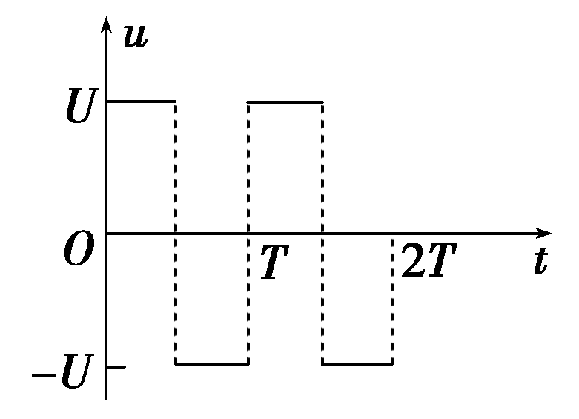
一、交变电流与电磁场的综合
1．带电粒子在交变电场中做单向直线运动
典例1 在两个平行金属板A、B上加如图所示的交变电压，其最大值为U，频率为f.在t＝0时刻，A板处有一个质量为m，电荷量为q的正离子从静止开始向B板运动(离子的重力不计，开始时刻A板电势较高)，为使正离子到达B板时速度最大，A、B两板间的距离d应满足什么条件？

Slide 4
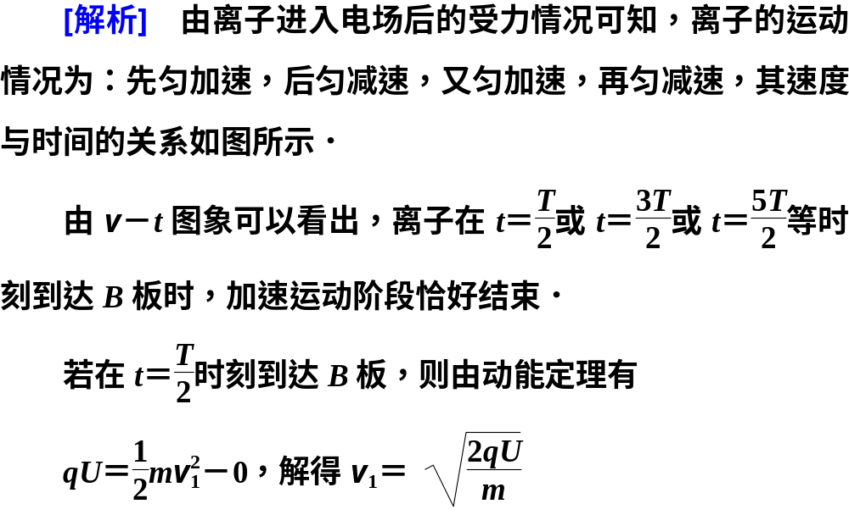

Slide 5
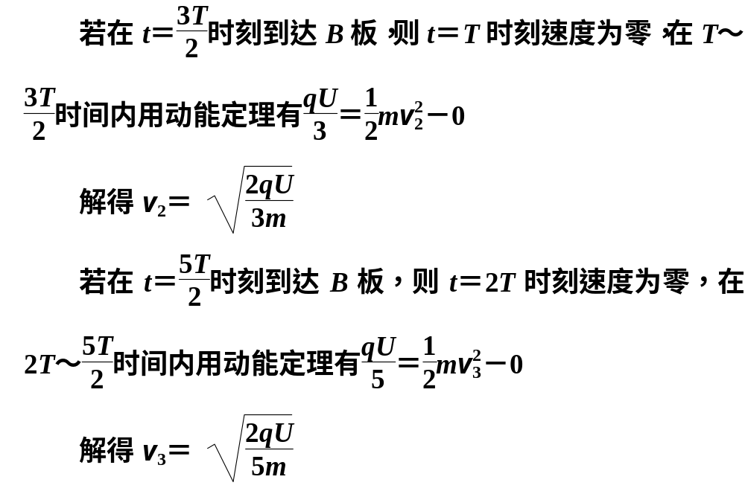

Slide 6
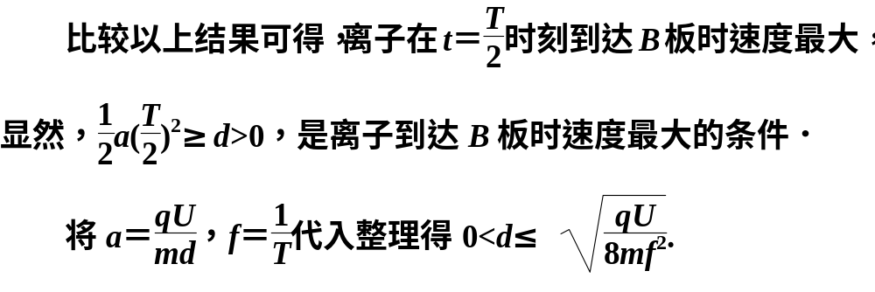
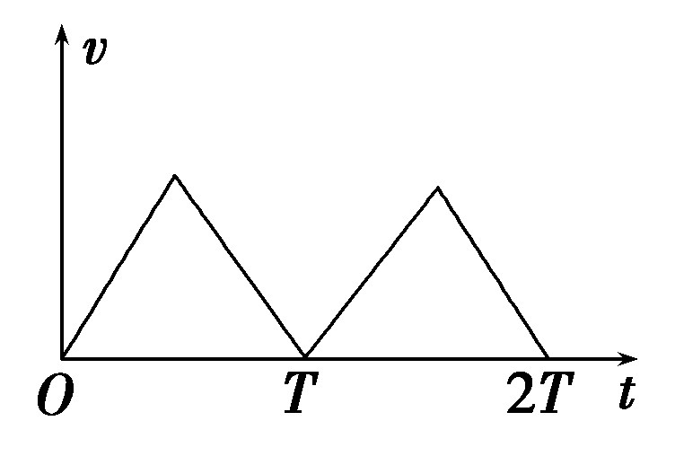


Slide 7
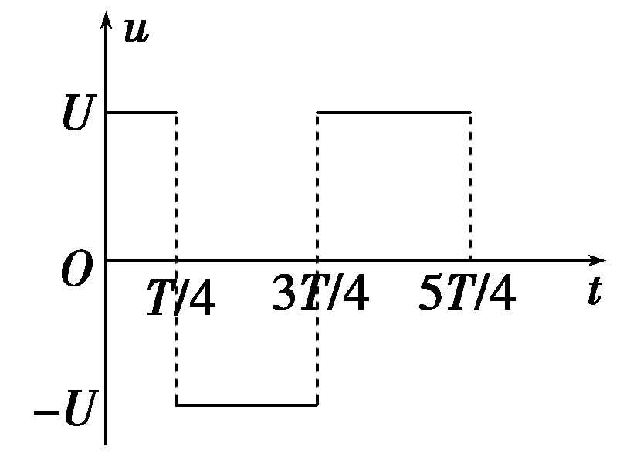
2．带电粒子在交变电场中做往返运动
典例2 若将上例中平行板A、B上的电压改为如图所示的交变电压，其他条件不变，试画出正离子运动的v－t图象．

Slide 8
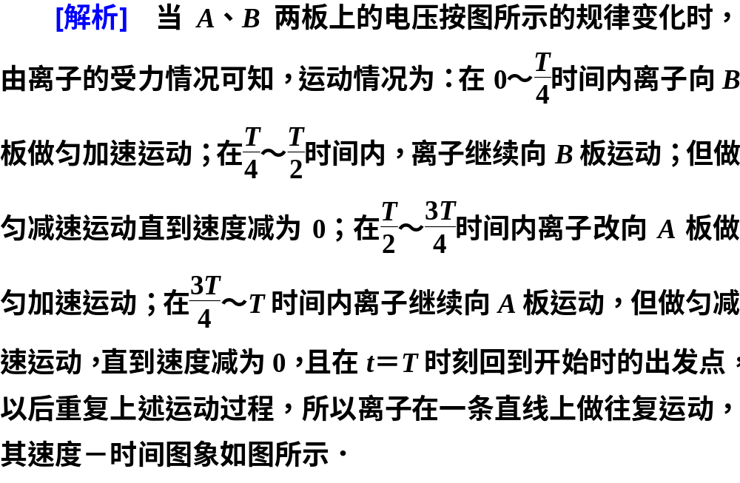

Slide 9
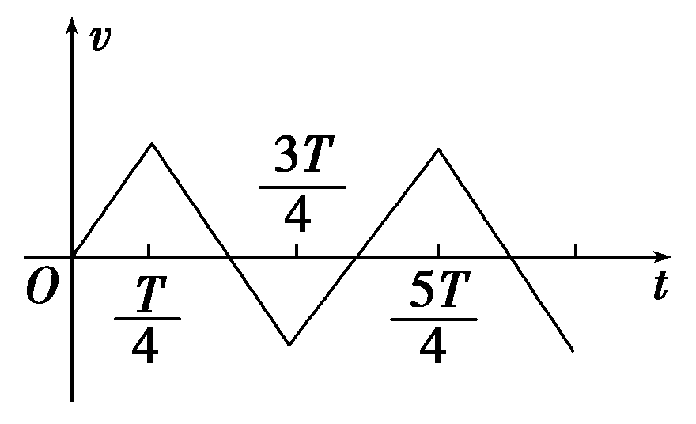

Slide 10
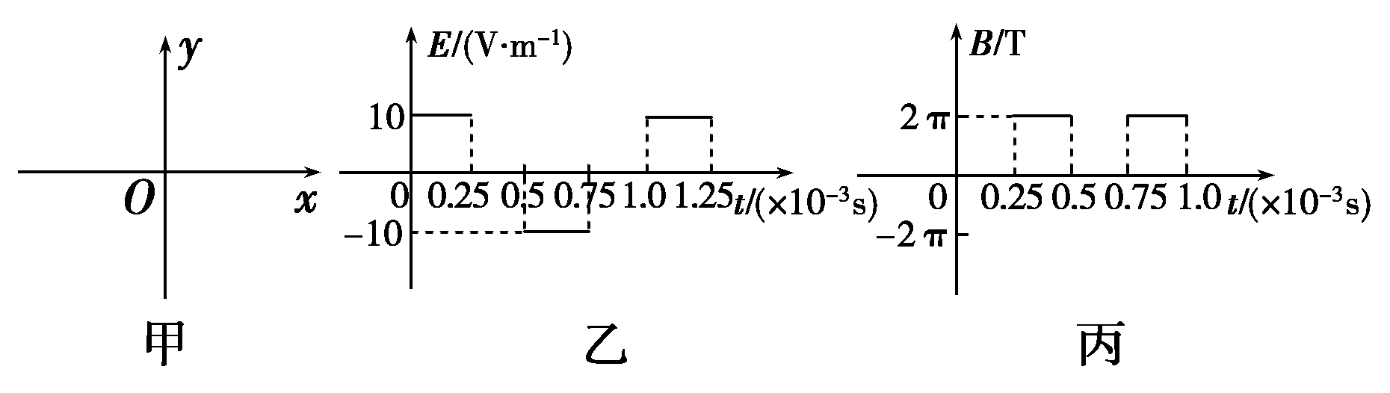
3．带电粒子在交变复合场中的运动
典例3 在如图甲所示的平面直角坐标系xOy中，存在沿x方向按如图乙所示规律周期性变化的匀强电场，沿x轴正向为正．沿垂直于xOy平面指向纸里的方向存在按如图丙所示规律周期性变化的匀强磁场，在图甲中坐标原点O处有带正电的粒子，从t＝0时刻无初速度释放．已知粒子的质量m＝5×10^{－10} kg，电荷量q＝1×10^{－6} C，不计粒子的重力．求：

Slide 11
(1)t＝0.25×10^{－3} s时粒子的速度及位置；
(2)t＝1×10^{－3} s时粒子的位置坐标；
(3)t＝8×10^{－3} s时粒子的速度．

Slide 12
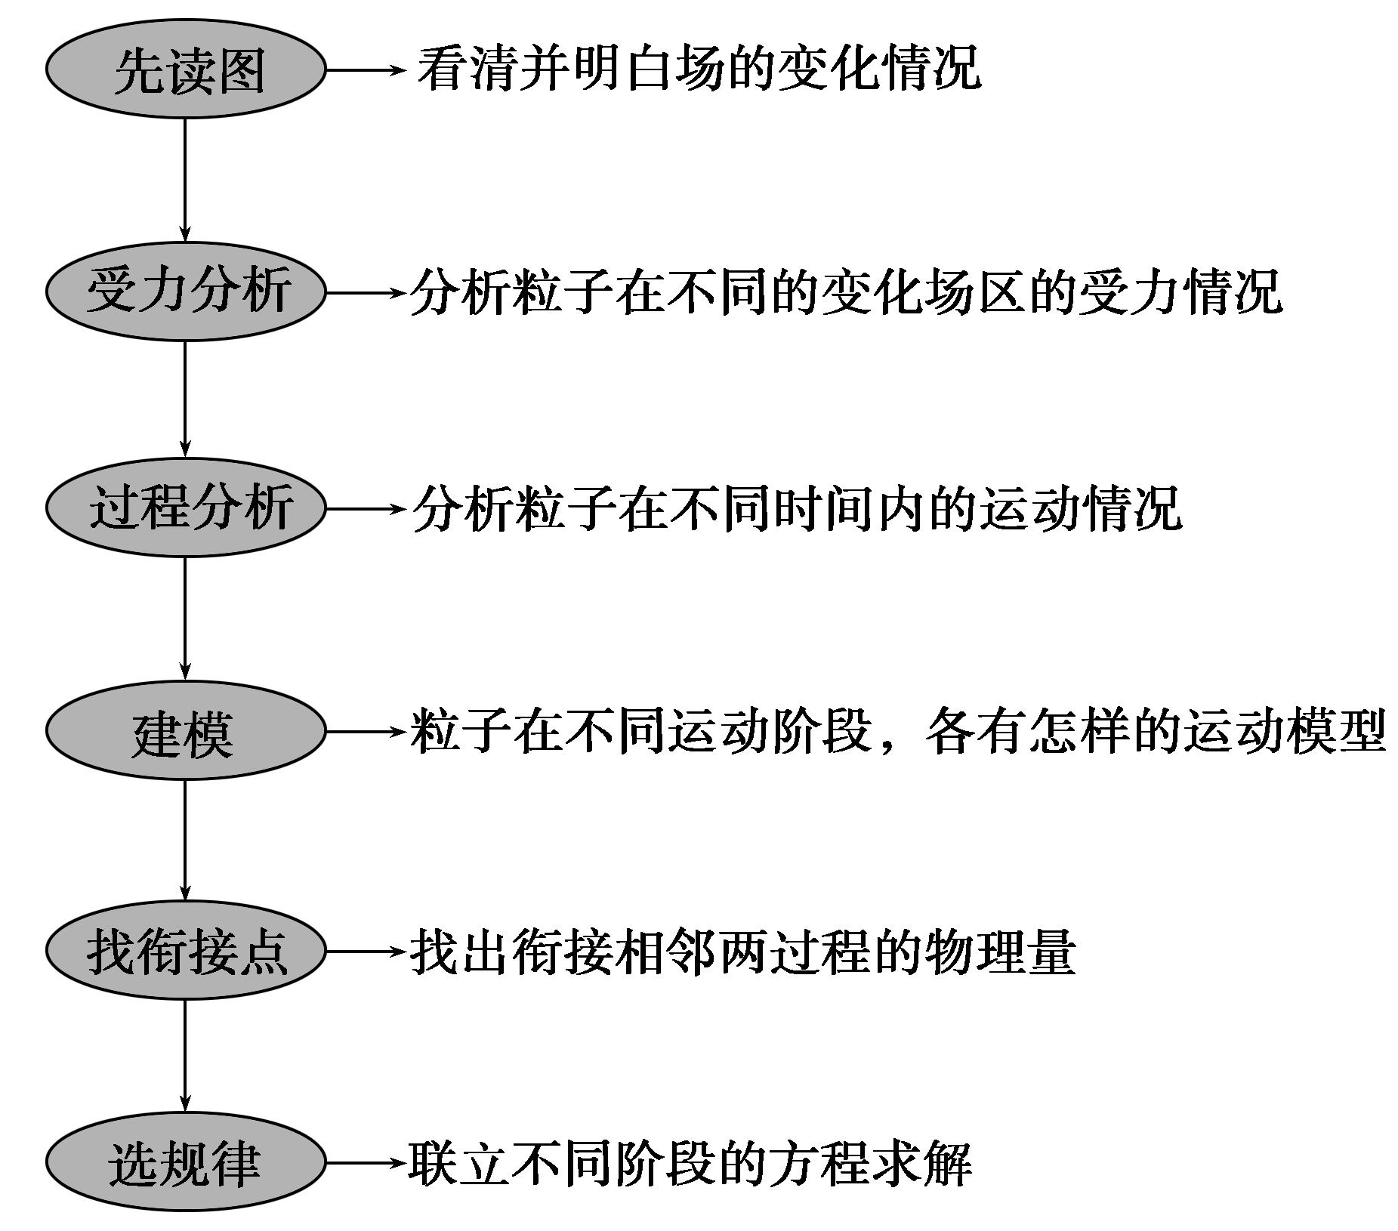
[解题指导] 此类问题可按如下程序进行分析：

Slide 13
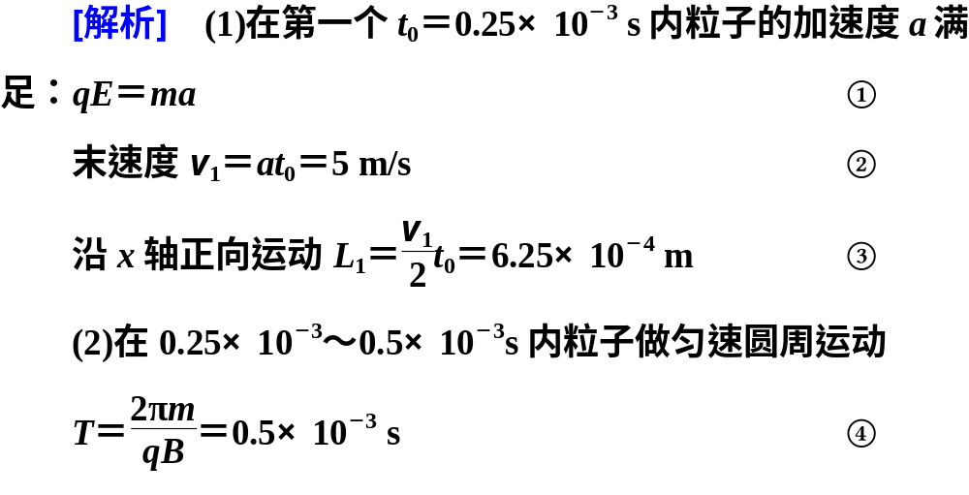

Slide 14
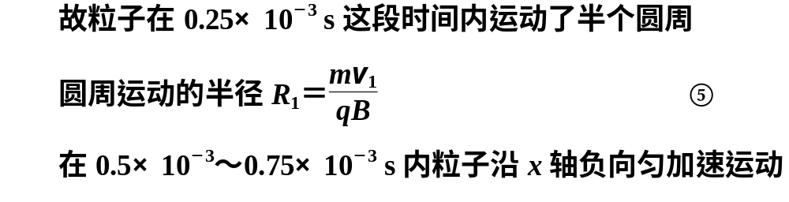
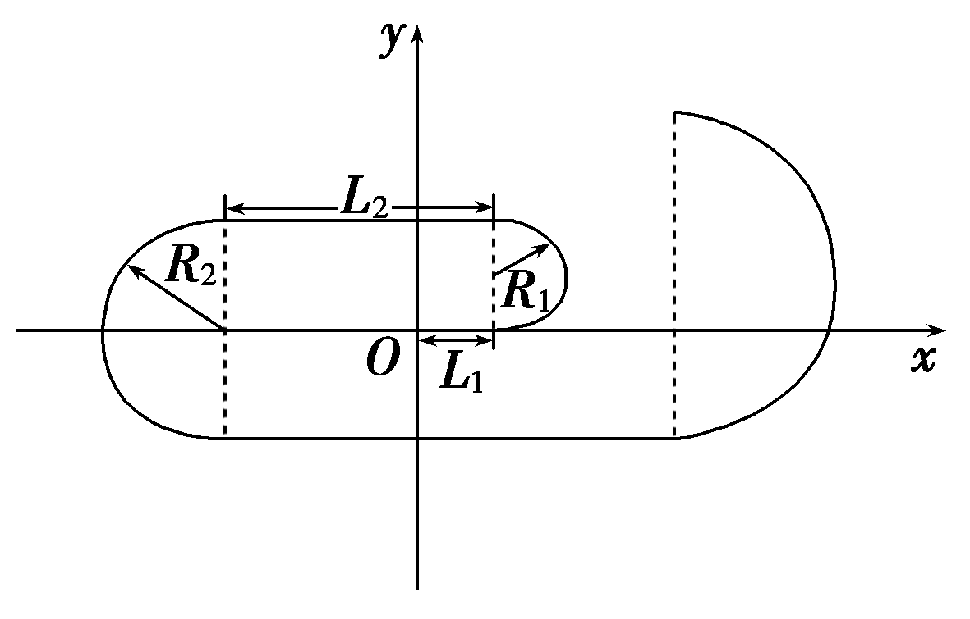

Slide 15
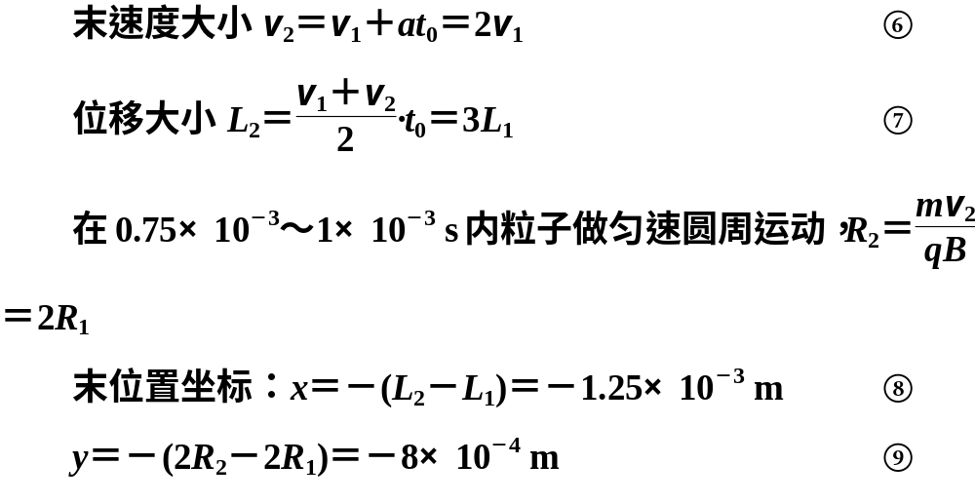

Slide 16
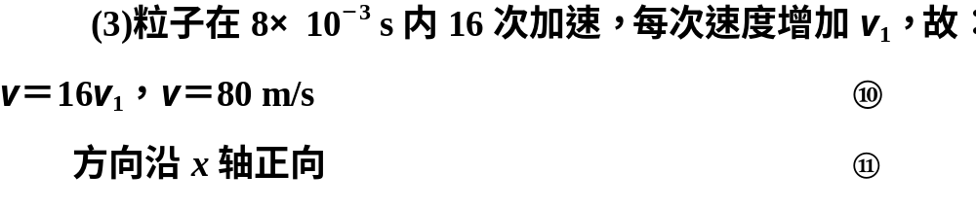
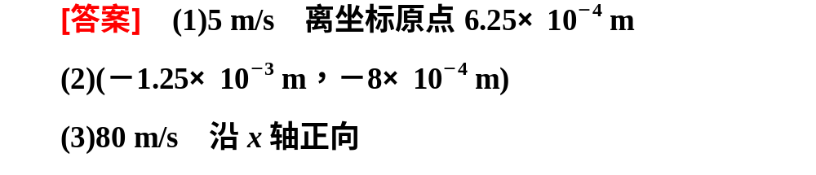

Slide 17
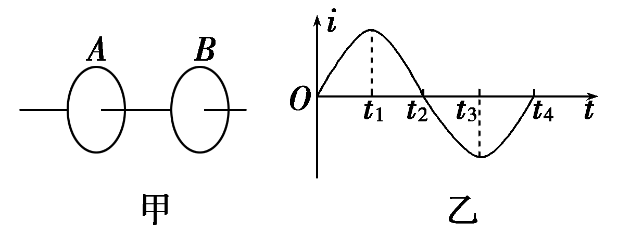
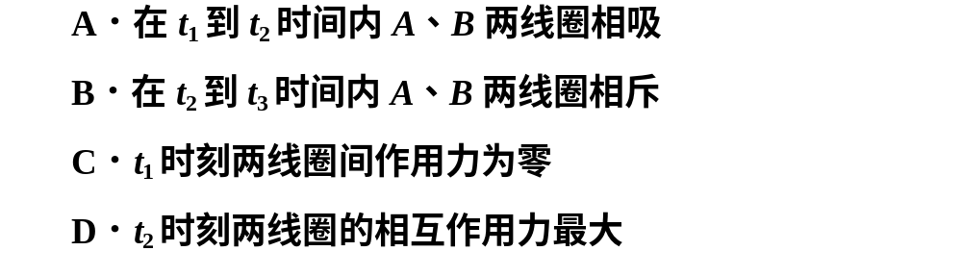
二、交变电流与磁场的综合
典例4 如图所示，A、B为两个相同的环形线圈，共轴并靠近平行放置，A线圈中通有如图乙所示的电流i，则( )

Slide 18
[解析] 在t₁到t₂时间内，B环中感应电流的方向与A环中电流方向相同，因此A、B两线圈相吸，在t₂到t₃时间内，B环中感应电流的方向与A环中电流方向相反，两环相互排斥，t₁时刻，虽然A环中电流最大，但此时电流的变化率为零，穿过B环磁通量的变化率为零，故B环中无感应电流，两环间无作用力，t₂时刻，环A中的电流为零，但电流的变化率最大，B环中的电流最大，此时，两线圈的作用力仍然为零，故选项A、B、C正确，D错误．
[答案] ABC

Slide 19
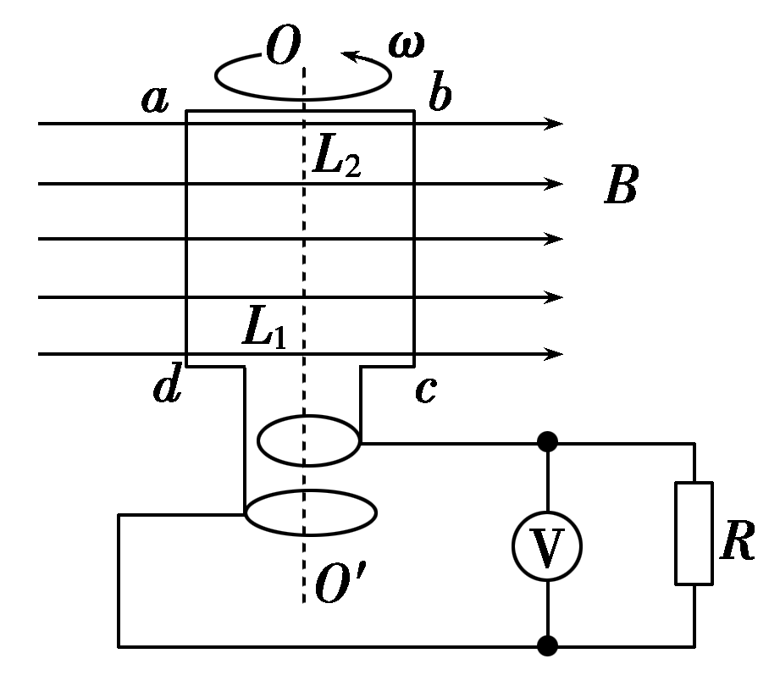

三、交变电流与电路的综合
典例5 如图为交流发电机的示意图，已知ad＝L₁，ab＝L₂，线圈有n匝，线垂直于磁场的OO′轴以角速度ω匀速转动，磁场的磁感应强度为B，线圈电阻为r，外电路电阻为R，求：

Slide 20
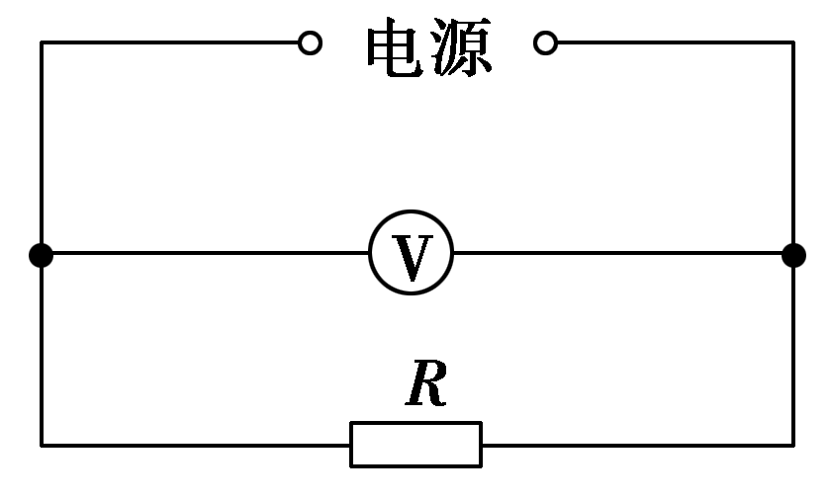
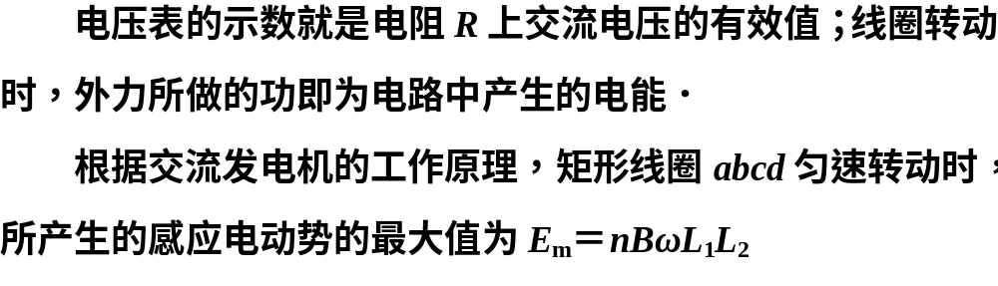
[解析] 这是一个完整的交流发电机模型，考虑输出电路，其等效电路如图所示．

Slide 21
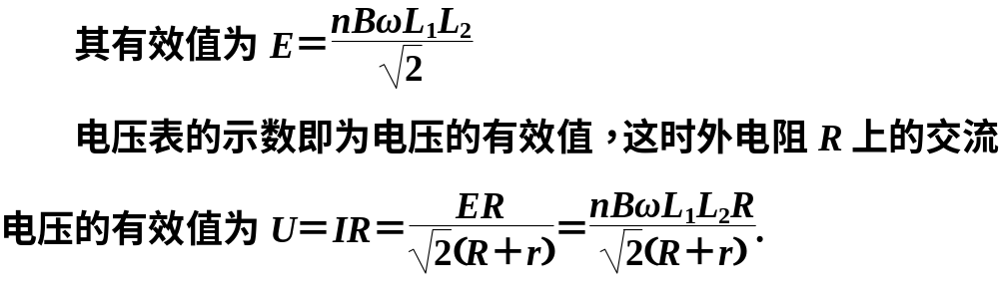

Slide 22
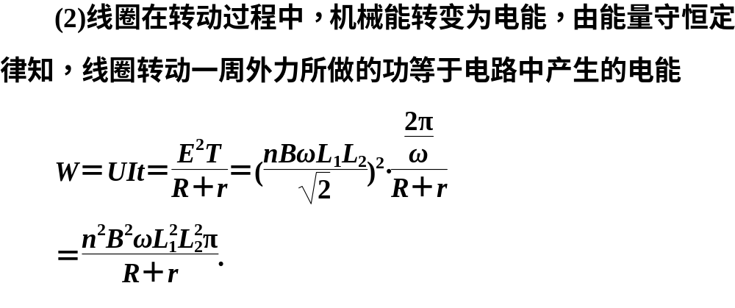


Slide 23
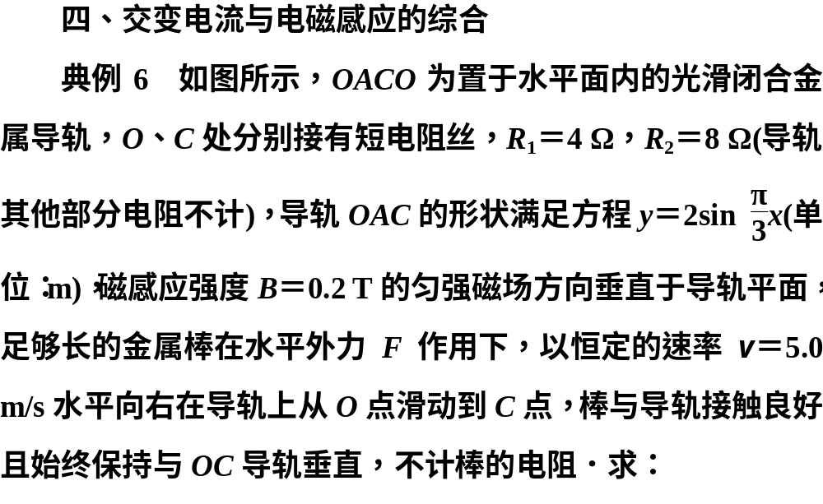

Slide 24
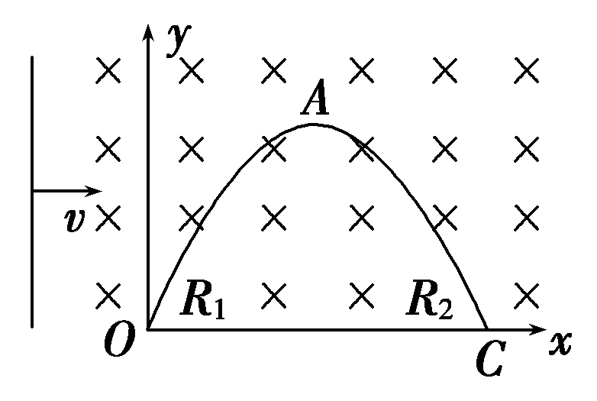
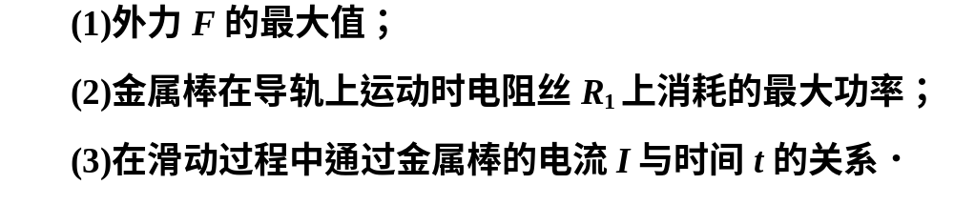

Slide 25
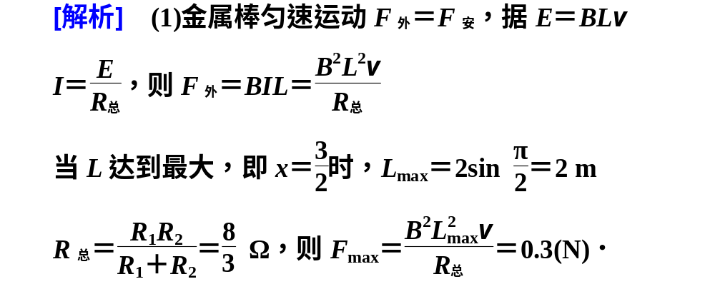

Slide 26
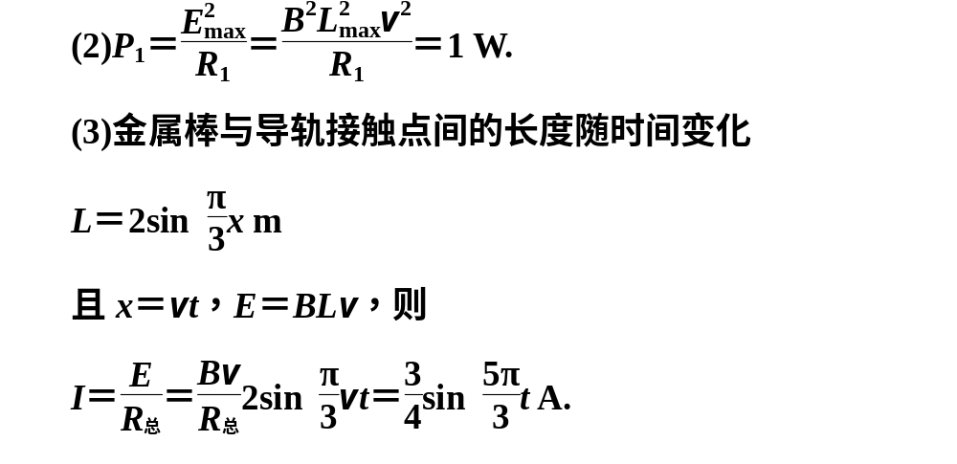


Slide 27

迁移训练
点击图标进入…

Slide 28
谢谢观看！

